Slide 1

Europejski Fundusz Rolny na rzecz Rozwoju Obszarów Wiejskich: Europa inwestująca w obszary wiejskie
Lokalna grupa działania: Dunajec-Biała współfinansowana jest ze środków Unii Europejskiej w ramach osi 4 – LEADER
Programu Rozwoju Obszarów Wiejskich na lata 2007-2013
Stowarzyszenie Lokalna Grupa Działania
Dunajec-Biała
www.dunajecbiala.pl
e-mail:biuro@dunajecbiala.pl
Małe Projekty
Pleśna, dnia 25 listopada 2009

Slide 2
Europejski Fundusz Rolny na rzecz Rozwoju Obszarów Wiejskich: Europa inwestująca w obszary wiejskie
Lokalna grupa działania: Dunajec-Biała współfinansowana jest ze środków Unii Europejskiej w ramach osi 4 – LEADER
Programu Rozwoju Obszarów Wiejskich na lata 2007-2013
LGD DUNAJEC-BIAŁA łączny budżet: 7 117 320,00
z czego na operacje:
4.1 Różnicowanie w kierunku działalności nierolniczej 560 000 zł
4.2 Tworzenie i rozwój mikroprzedsiębiorstw 640 000 zł
4.3 Odnowa i Rozwój Wsi 3 178 440 zł
4.4 Małe projekty 1 200 000 zł
Kwota na Małe projekty to 17% całości budżetu

Slide 3
Europejski Fundusz Rolny na rzecz Rozwoju Obszarów Wiejskich: Europa inwestująca w obszary wiejskie
Lokalna grupa działania: Dunajec-Biała współfinansowana jest ze środków Unii Europejskiej w ramach osi 4 – LEADER
Programu Rozwoju Obszarów Wiejskich na lata 2007-2013
Co to jest
Mały Projekt ?

Slide 4
Europejski Fundusz Rolny na rzecz Rozwoju Obszarów Wiejskich: Europa inwestująca w obszary wiejskie
Lokalna grupa działania: Dunajec-Biała współfinansowana jest ze środków Unii Europejskiej w ramach osi 4 – LEADER
Programu Rozwoju Obszarów Wiejskich na lata 2007-2013
Przez mały projekt rozumiemy projekt którego
koszt całkowity nie jest mniejszy niż 4 500 zł
oraz nie jest większy niż 100 000 zł

Slide 5
Europejski Fundusz Rolny na rzecz Rozwoju Obszarów Wiejskich: Europa inwestująca w obszary wiejskie
Lokalna grupa działania: Dunajec-Biała współfinansowana jest ze środków Unii Europejskiej w ramach osi 4 – LEADER
Programu Rozwoju Obszarów Wiejskich na lata 2007-2013
Dofinansowaniu podlega 70% poniesionych
kosztów kwalifikowanych jednak nie więcej niż
25 000 zł na jeden projekt

Slide 6
Europejski Fundusz Rolny na rzecz Rozwoju Obszarów Wiejskich: Europa inwestująca w obszary wiejskie
Lokalna grupa działania: Dunajec-Biała współfinansowana jest ze środków Unii Europejskiej w ramach osi 4 – LEADER
Programu Rozwoju Obszarów Wiejskich na lata 2007-2013
Dofinansowaniu podlega 70% poniesionych
kosztów kwalifikowanych jednak nie więcej niż
25 000 zł na jeden projekt
Limit na jednego beneficjenta wynosi 100 000 zł

Slide 7
Europejski Fundusz Rolny na rzecz Rozwoju Obszarów Wiejskich: Europa inwestująca w obszary wiejskie
Lokalna grupa działania: Dunajec-Biała współfinansowana jest ze środków Unii Europejskiej w ramach osi 4 – LEADER
Programu Rozwoju Obszarów Wiejskich na lata 2007-2013
Dofinansowaniu podlega 70% poniesionych
kosztów kwalifikowanych jednak nie więcej niż
25 000 zł na jeden projekt
Limit na jednego beneficjenta wynosi 100 000 zł
Uwaga: Dofinansowanie jest wypłacane po realizacji
projektu. Oznacza to, że na realizację projektu należy zabezpieczyć środki samodzielnie.

Slide 8
Europejski Fundusz Rolny na rzecz Rozwoju Obszarów Wiejskich: Europa inwestująca w obszary wiejskie
Lokalna grupa działania: Dunajec-Biała współfinansowana jest ze środków Unii Europejskiej w ramach osi 4 – LEADER
Programu Rozwoju Obszarów Wiejskich na lata 2007-2013
Jednocześnie można wystąpić o wyprzedzające
finansowanie kosztów kwalifikowalnych operacji
maksymalnie do wysokości 20% kwoty pomocy.
Wniosek o wyprzedzające finansowanie należy
złożyć wraz z wnioskiem o przyznanie pomocy.

Slide 9
Europejski Fundusz Rolny na rzecz Rozwoju Obszarów Wiejskich: Europa inwestująca w obszary wiejskie
Lokalna grupa działania: Dunajec-Biała współfinansowana jest ze środków Unii Europejskiej w ramach osi 4 – LEADER
Programu Rozwoju Obszarów Wiejskich na lata 2007-2013
Zatem realizując np. projekt za 10 000 zł:
a) występujemy o dofinansowanie w wysokości 70% tj. 7000 zł
b) zabezpieczamy środki własne w wysokości 20% tj. 2000 zł
c) nasz wkład (praca społeczna) stanowi do 10% tj 1000 zł
Z góry dysponujemy kwotą:
finansowanie wyprzedzające 1400 zł
środki własne 2000 zł
praca własna 1000 zł
_______________
4400 zł
Musimy pożyczyć 5600 zł.

Slide 10
Europejski Fundusz Rolny na rzecz Rozwoju Obszarów Wiejskich: Europa inwestująca w obszary wiejskie
Lokalna grupa działania: Dunajec-Biała współfinansowana jest ze środków Unii Europejskiej w ramach osi 4 – LEADER
Programu Rozwoju Obszarów Wiejskich na lata 2007-2013
Kto może składać i na co ?

Slide 11
Europejski Fundusz Rolny na rzecz Rozwoju Obszarów Wiejskich: Europa inwestująca w obszary wiejskie
Lokalna grupa działania: Dunajec-Biała współfinansowana jest ze środków Unii Europejskiej w ramach osi 4 – LEADER
Programu Rozwoju Obszarów Wiejskich na lata 2007-2013
1. osoby fizyczne

Slide 12
Europejski Fundusz Rolny na rzecz Rozwoju Obszarów Wiejskich: Europa inwestująca w obszary wiejskie
Lokalna grupa działania: Dunajec-Biała współfinansowana jest ze środków Unii Europejskiej w ramach osi 4 – LEADER
Programu Rozwoju Obszarów Wiejskich na lata 2007-2013
1. osoby fizyczne
2. osoby fizyczne prowadzące działalność gospodarczą na obszarze objętym LSR

Slide 13
Europejski Fundusz Rolny na rzecz Rozwoju Obszarów Wiejskich: Europa inwestująca w obszary wiejskie
Lokalna grupa działania: Dunajec-Biała współfinansowana jest ze środków Unii Europejskiej w ramach osi 4 – LEADER
Programu Rozwoju Obszarów Wiejskich na lata 2007-2013
1. osoby fizyczne
2. osoby fizyczne prowadzące działalność gospodarczą na obszarze objętym LSR
3. osoby prawne albo jednostki organizacyjne
nieposiadające osobowości prawnej, którym ustawy przyznają zdolność prawną, utworzone na podstawie przepisów ustaw, w tym fundacje albo stowarzyszenia, które posiadają siedzibę na obszarze objętym LSR lub prowadzą działalność na tym obszarze

Slide 14
Europejski Fundusz Rolny na rzecz Rozwoju Obszarów Wiejskich: Europa inwestująca w obszary wiejskie
Lokalna grupa działania: Dunajec-Biała współfinansowana jest ze środków Unii Europejskiej w ramach osi 4 – LEADER
Programu Rozwoju Obszarów Wiejskich na lata 2007-2013
Czy stowarzyszenia zwykłe mogą ubiegać się o dotacje w ramach małych projektów?
Stowarzyszenia zwykłe, czyli nierejestrowe, choć nie są wykluczone z grona beneficjentów mogą mieć trudności w ubieganiu się
o przyznanie pomocy ze względu na to, że:
+ nie mają osobowości prawnej, co uniemożliwia wystąpienie
z wnioskiem o przyznanie pomocy (chyba, że ustawa nadaje
im zdolność do czynności prawnych),
+ § 42 ustawy Prawo o stowarzyszeniach z dnia 7 kwietnia 1989 r.
(Dz. U. z 2001 r. Nr 79, poz. 855; z 2003 r. Nr 96, poz. 874; z 2004r. Nr 102, poz.1055) stanowi , że takie stowarzyszenie uzyskuje środki na działalność jedynie ze składek członkowskich i "nie może przyjmować darowizn, spadków i zapisów oraz dotacji, a także korzystać z ofiarności publicznej". stanowisko MRiRW

Slide 15
Europejski Fundusz Rolny na rzecz Rozwoju Obszarów Wiejskich: Europa inwestująca w obszary wiejskie
Lokalna grupa działania: Dunajec-Biała współfinansowana jest ze środków Unii Europejskiej w ramach osi 4 – LEADER
Programu Rozwoju Obszarów Wiejskich na lata 2007-2013
4. osoby prawne albo jednostki organizacyjne nieposiadające osobowości prawnej, działająca na podstawie przepisów o stosunku Państwa do Kościoła Katolickiego w Rzeczypospolitej Polskiej, o stosunku Państwa do innych kościołów i związków wyznaniowych oraz o gwarancjach wolności sumienia
i wyznania, które posiadają siedzibę na obszarze objętym LSR lub prowadzą działalność na tym obszarze

Slide 16
Europejski Fundusz Rolny na rzecz Rozwoju Obszarów Wiejskich: Europa inwestująca w obszary wiejskie
Lokalna grupa działania: Dunajec-Biała współfinansowana jest ze środków Unii Europejskiej w ramach osi 4 – LEADER
Programu Rozwoju Obszarów Wiejskich na lata 2007-2013
5. jednostki samorządu terytorialnego

Slide 17
Europejski Fundusz Rolny na rzecz Rozwoju Obszarów Wiejskich: Europa inwestująca w obszary wiejskie
Lokalna grupa działania: Dunajec-Biała współfinansowana jest ze środków Unii Europejskiej w ramach osi 4 – LEADER
Programu Rozwoju Obszarów Wiejskich na lata 2007-2013
5. jednostki samorządu terytorialnego
6. Należy zauważyć, że z pomocy w ramach małych projektów mogą skorzystać osoby fizyczne wymienione w pkt 1 i 2, które nie kwalifikują się do uzyskania pomocy w ramach działań osi 3 PROW 2007-2013

Slide 18
Europejski Fundusz Rolny na rzecz Rozwoju Obszarów Wiejskich: Europa inwestująca w obszary wiejskie
Lokalna grupa działania: Dunajec-Biała współfinansowana jest ze środków Unii Europejskiej w ramach osi 4 – LEADER
Programu Rozwoju Obszarów Wiejskich na lata 2007-2013
5. jednostki samorządu terytorialnego
6. Należy zauważyć, że z pomocy w ramach małych projektów mogą skorzystać osoby fizyczne wymienione w pkt 1 i 2, które nie kwalifikują się do uzyskania pomocy w ramach działań osi 3 PROW 2007-2013
Na co można składać wnioski ?

Slide 19
Europejski Fundusz Rolny na rzecz Rozwoju Obszarów Wiejskich: Europa inwestująca w obszary wiejskie
Lokalna grupa działania: Dunajec-Biała współfinansowana jest ze środków Unii Europejskiej w ramach osi 4 – LEADER
Programu Rozwoju Obszarów Wiejskich na lata 2007-2013
Na cele zgodne z Lokalną Strategią Rozwoju
LGD Dunajec-Biała

Slide 20
Europejski Fundusz Rolny na rzecz Rozwoju Obszarów Wiejskich: Europa inwestująca w obszary wiejskie
Lokalna grupa działania: Dunajec-Biała współfinansowana jest ze środków Unii Europejskiej w ramach osi 4 – LEADER
Programu Rozwoju Obszarów Wiejskich na lata 2007-2013
Lokalna Strategia Rozwoju LGD Dunajec-Biała
składa się z 4 „filarów głównych”
1. Rozwój turystyki bazującej na walorach przyrodniczych
2. Różnicowanie Działalności Gospodarczej Obszaru LGD Dunajec-Biała w Oparciu o Produkty Lokalne i Tradycyjne Rzemiosło
3. Rozwój społeczności lokalnej obszaru LGD Dunajec-Biała
4. Zachowanie Dziedzictwa Przyrodniczego Obszaru LGD Dunajec-Biała

Slide 21
Europejski Fundusz Rolny na rzecz Rozwoju Obszarów Wiejskich: Europa inwestująca w obszary wiejskie
Lokalna grupa działania: Dunajec-Biała współfinansowana jest ze środków Unii Europejskiej w ramach osi 4 – LEADER
Programu Rozwoju Obszarów Wiejskich na lata 2007-2013
Lokalna Strategia Rozwoju LGD Dunajec-Biała
składa się z 4 „filarów głównych”
1. Rozwój turystyki bazującej na walorach przyrodniczych
2. Różnicowanie Działalności Gospodarczej Obszaru LGD Dunajec-Biała w Oparciu o Produkty Lokalne i Tradycyjne Rzemiosło
3. Rozwój społeczności lokalnej obszaru LGD Dunajec-Biała
4. Zachowanie Dziedzictwa Przyrodniczego Obszaru LGD Dunajec-Biała

Slide 22
Europejski Fundusz Rolny na rzecz Rozwoju Obszarów Wiejskich: Europa inwestująca w obszary wiejskie
Lokalna grupa działania: Dunajec-Biała współfinansowana jest ze środków Unii Europejskiej w ramach osi 4 – LEADER
Programu Rozwoju Obszarów Wiejskich na lata 2007-2013
Lokalna Strategia Rozwoju LGD Dunajec-Biała
składa się z 4 „filarów głównych”
1. Rozwój turystyki bazującej na walorach przyrodniczych
2. Różnicowanie Działalności Gospodarczej Obszaru LGD Dunajec-Biała w Oparciu o Produkty Lokalne i Tradycyjne Rzemiosło
3. Rozwój społeczności lokalnej obszaru LGD Dunajec-Biała
4. Zachowanie Dziedzictwa Przyrodniczego Obszaru LGD Dunajec-Biała

Slide 23
Europejski Fundusz Rolny na rzecz Rozwoju Obszarów Wiejskich: Europa inwestująca w obszary wiejskie
Lokalna grupa działania: Dunajec-Biała współfinansowana jest ze środków Unii Europejskiej w ramach osi 4 – LEADER
Programu Rozwoju Obszarów Wiejskich na lata 2007-2013
Lokalna Strategia Rozwoju LGD Dunajec-Biała
składa się z 4 „filarów głównych”
1. Rozwój turystyki bazującej na walorach przyrodniczych
2. Różnicowanie Działalności Gospodarczej Obszaru LGD Dunajec-Biała w Oparciu o Produkty Lokalne i Tradycyjne Rzemiosło
3. Rozwój społeczności lokalnej obszaru LGD Dunajec-Biała
4. Zachowanie Dziedzictwa Przyrodniczego Obszaru LGD Dunajec-Biała

Slide 24
Europejski Fundusz Rolny na rzecz Rozwoju Obszarów Wiejskich: Europa inwestująca w obszary wiejskie
Lokalna grupa działania: Dunajec-Biała współfinansowana jest ze środków Unii Europejskiej w ramach osi 4 – LEADER
Programu Rozwoju Obszarów Wiejskich na lata 2007-2013
Lokalna Strategia Rozwoju LGD Dunajec-Biała
składa się z 4 „filarów głównych” na które przypada:
1. Rozwój turystyki bazującej na walorach przyrodniczych
12 wniosków
2. Różnicowanie Działalności Gospodarczej Obszaru LGD
Dunajec-Biała w Oparciu o Produkty Lokalne i Tradycyjne Rzemiosło
16 wniosków
3. Rozwój społeczności lokalnej obszaru LGD Dunajec-Biała
32 wniosków
4. Zachowanie Dziedzictwa Przyrodniczego Obszaru LGD Dunajec-Biała
20 wniosków

Slide 25
Europejski Fundusz Rolny na rzecz Rozwoju Obszarów Wiejskich: Europa inwestująca w obszary wiejskie
Lokalna grupa działania: Dunajec-Biała współfinansowana jest ze środków Unii Europejskiej w ramach osi 4 – LEADER
Programu Rozwoju Obszarów Wiejskich na lata 2007-2013
Lokalna Strategia Rozwoju LGD Dunajec-Biała
składa się z 4 „filarów głównych” na które przypada:
1. Rozwój turystyki bazującej na walorach przyrodniczych
12 wniosków
2. Różnicowanie Działalności Gospodarczej Obszaru LGD
Dunajec-Biała w Oparciu o Produkty Lokalne i Tradycyjne Rzemiosło
16 wniosków
3. Rozwój społeczności lokalnej obszaru LGD Dunajec-Biała
32 wniosków
4. Zachowanie Dziedzictwa Przyrodniczego Obszaru LGD Dunajec-Biała
20 wniosków

Slide 26
Europejski Fundusz Rolny na rzecz Rozwoju Obszarów Wiejskich: Europa inwestująca w obszary wiejskie
Lokalna grupa działania: Dunajec-Biała współfinansowana jest ze środków Unii Europejskiej w ramach osi 4 – LEADER
Programu Rozwoju Obszarów Wiejskich na lata 2007-2013
Lokalna Strategia Rozwoju LGD Dunajec-Biała
składa się z 4 „filarów głównych” na które przypada:
1. Rozwój turystyki bazującej na walorach przyrodniczych
12 wniosków
2. Różnicowanie Działalności Gospodarczej Obszaru LGD
Dunajec-Biała w Oparciu o Produkty Lokalne i Tradycyjne Rzemiosło
16 wniosków
3. Rozwój społeczności lokalnej obszaru LGD Dunajec-Biała
32 wniosków
4. Zachowanie Dziedzictwa Przyrodniczego Obszaru LGD Dunajec-Biała
20 wniosków

Slide 27
Europejski Fundusz Rolny na rzecz Rozwoju Obszarów Wiejskich: Europa inwestująca w obszary wiejskie
Lokalna grupa działania: Dunajec-Biała współfinansowana jest ze środków Unii Europejskiej w ramach osi 4 – LEADER
Programu Rozwoju Obszarów Wiejskich na lata 2007-2013
Lokalna Strategia Rozwoju LGD Dunajec-Biała
składa się z 4 „filarów głównych” na które przypada:
1. Rozwój turystyki bazującej na walorach przyrodniczych
12 wniosków
2. Różnicowanie Działalności Gospodarczej Obszaru LGD
Dunajec-Biała w Oparciu o Produkty Lokalne i Tradycyjne Rzemiosło
16 wniosków
3. Rozwój społeczności lokalnej obszaru LGD Dunajec-Biała
32 wniosków
4. Zachowanie Dziedzictwa Przyrodniczego Obszaru LGD Dunajec-Biała
20 wniosków

Slide 28
Europejski Fundusz Rolny na rzecz Rozwoju Obszarów Wiejskich: Europa inwestująca w obszary wiejskie
Lokalna grupa działania: Dunajec-Biała współfinansowana jest ze środków Unii Europejskiej w ramach osi 4 – LEADER
Programu Rozwoju Obszarów Wiejskich na lata 2007-2013
RAZEM OPERACJE:
4.4 Małe projekty
min. 80 (wniosków)
Średnia kwota na operację:
4.4 Małe projekty średnio na wniosek 15 000 zł

Slide 29
Europejski Fundusz Rolny na rzecz Rozwoju Obszarów Wiejskich: Europa inwestująca w obszary wiejskie
Lokalna grupa działania: Dunajec-Biała współfinansowana jest ze środków Unii Europejskiej w ramach osi 4 – LEADER
Programu Rozwoju Obszarów Wiejskich na lata 2007-2013
CEL OGÓLNY:
Rozwój turystyki bazującej na walorach przyrodniczych
Przedsięwzięcie: Spójna i atrakcyjna oferta turystyczna obszaru LGD
Organizacja imprez turystycznych, kulturalnych, rekreacyjnych
i sportowych
Budowa małej infrastruktury turystycznej np. punktów widokowych, miejsc wypoczynkowych i biwakowych, tras narciarstwa biegowego i zjazdowego, tras rowerowych
Zakup strojów, eksponatów i instrumentów muzycznych dla zespołów artystycznych, zespołów folklorystycznych, orkiestr dętych oraz innych grup i zespołów kultywujących miejscowe tradycje
i zwyczaje
Renowacja, zabezpieczenie i oznakowanie przydrożnych kapliczek
Remont miejsc kulturotwórczych (świetlice wiejskie, ośrodki kultury, biblioteki)

Slide 30
Europejski Fundusz Rolny na rzecz Rozwoju Obszarów Wiejskich: Europa inwestująca w obszary wiejskie
Lokalna grupa działania: Dunajec-Biała współfinansowana jest ze środków Unii Europejskiej w ramach osi 4 – LEADER
Programu Rozwoju Obszarów Wiejskich na lata 2007-2013
CEL OGÓLNY:
Rozwój turystyki bazującej na walorach przyrodniczych
Przedsięwzięcie: Zabytki i miejsca historyczne czynnikiem rozwoju obszaru LGD
Organizacja imprez turystycznych i kulturalnych, związanych
z obiektami zabytkowymi, miejscami historycznymi i miejscami pamięci
Budowa małej infrastruktury turystycznej w otoczeniu obiektów zabytkowych, miejsc historycznych i miejsc pamięci
Remont miejsc kulturotwórczych (świetlice wiejskie, ośrodki kultury, biblioteki)
Odnawianie elewacji i dachów prywatnych budynków o charakterze zabytkowym oraz innych obiektów charakterystycznych dla budownictwa danego regionu
Renowacja, zabezpieczenie i oznakowanie przydrożnych kapliczek

Slide 31
Europejski Fundusz Rolny na rzecz Rozwoju Obszarów Wiejskich: Europa inwestująca w obszary wiejskie
Lokalna grupa działania: Dunajec-Biała współfinansowana jest ze środków Unii Europejskiej w ramach osi 4 – LEADER
Programu Rozwoju Obszarów Wiejskich na lata 2007-2013
CEL OGÓLNY:
Rozwój turystyki bazującej na walorach przyrodniczych
Przedsięwzięcie: Znana marka turystyczna obszaru LGD Dunajec-Biała
Promocja agroturystyki i turystyki na obszarach wiejskich, w tym: utworzenie elektronicznej bazy informacji turystycznej, stron www
Przygotowanie i wydanie folderów, albumów fotograficznych, filmów promocyjnych, monografii, przewodników i map turystycznych, widokówek
i innych publikacji informacyjnych promujących region
Jednolite oznakowanie (tablice informacyjne, kierunkowskazy) atrakcji turystycznych regionu: punktów widokowych, miejsc wypoczynkowych
i biwakowych, tras narciarstwa biegowego i zjazdowego, tras rowerowych, obiektów zabytkowych, historycznych i charakterystycznych dla regionu
Opracowanie, coroczna aktualizacja i upowszechnianie kalendarza imprez turystycznych, kulturalnych, rekreacyjnych i sportowych, planowanych
w regionie
Opracowanie wzorów i produkcja pamiątek charakterystycznych dla regionu
Wymiana turystyczna i udział w targach turystycznych w kraju

Slide 32
Europejski Fundusz Rolny na rzecz Rozwoju Obszarów Wiejskich: Europa inwestująca w obszary wiejskie
Lokalna grupa działania: Dunajec-Biała współfinansowana jest ze środków Unii Europejskiej w ramach osi 4 – LEADER
Programu Rozwoju Obszarów Wiejskich na lata 2007-2013
CEL OGÓLNY:
Różnicowanie Działalności Gospodarczej Obszaru LGD Dunajec-Biała
w Oparciu o Produkty Lokalne i Tradycyjne Rzemiosło
Przedsięwzięcie: Centrum produkcji żywności wysokiej jakości
Organizacja kursów, szkoleń, wizyt studyjnych i innych działań edukacyjnych
w zakresie prowadzenia gospodarstwa ekologicznego, kreowania rynku zbytu, promocji, pozyskiwania klientów, prowadzenia działalności, uzyskiwania certyfikatów, zawiązywania porozumień producenckich, itp.;
Rozwój lokalnej aktywności i współpracy gospodarczej poprzez inicjowanie powstawania, rozwoju, przetwarzania, wprowadzenia na rynek oraz podnoszenia jakości produktów i usług bazujących na lokalnych zasobach, w tym naturalnych surowcach
i produktach rolnych i leśnych, tradycyjnych sektorach gospodarki oraz lokalnym dziedzictwie kulturowym, historycznym i przyrodniczym;
Rozwój aktywności społeczności lokalnej, w tym poprzez promocję lokalnej produkcji żywności wysokiej jakości z wykorzystaniem lokalnego dziedzictwa kulturowego, historycznego oraz przyrodniczego;
Organizacja imprez kulturalnych, rekreacyjnych lub sportowych promujących żywność wysokiej jakości.

Slide 33
Europejski Fundusz Rolny na rzecz Rozwoju Obszarów Wiejskich: Europa inwestująca w obszary wiejskie
Lokalna grupa działania: Dunajec-Biała współfinansowana jest ze środków Unii Europejskiej w ramach osi 4 – LEADER
Programu Rozwoju Obszarów Wiejskich na lata 2007-2013
CEL OGÓLNY:
Różnicowanie Działalności Gospodarczej Obszaru LGD Dunajec-Biała
w Oparciu o Produkty Lokalne i Tradycyjne Rzemiosło
Przedsięwzięcie: Lokalny system wsparcia kwalifikacji rolników i producentów
Organizacja kursów, szkoleń, wizyt studyjnych i innych działań edukacyjnych
w zakresie prowadzenia gospodarstwa, kreowania rynku zbytu, promocji, pozyskiwania klientów, prowadzenia działalności, uzyskiwania certyfikatów, zawiązywania porozumień producenckich, itp.;
Rozwój lokalnej aktywności i współpracy gospodarczej poprzez inicjowanie powstawania, rozwoju, przetwarzania, wprowadzenia na rynek oraz podnoszenia jakości produktów i usług bazujących na lokalnych zasobach, w tym naturalnych surowcach i produktach rolnych i leśnych, tradycyjnych sektorach gospodarki oraz lokalnym dziedzictwie kulturowym, historycznym i przyrodniczym;
Rozwój aktywności społeczności lokalnej, w tym poprzez promocję lokalnej produkcji żywności wysokiej jakości z wykorzystaniem lokalnego dziedzictwa kulturowego, historycznego oraz przyrodniczego;
Organizacja imprez kulturalnych, rekreacyjnych lub sportowych promujących żywność wysokiej jakości.

Slide 34
Europejski Fundusz Rolny na rzecz Rozwoju Obszarów Wiejskich: Europa inwestująca w obszary wiejskie
Lokalna grupa działania: Dunajec-Biała współfinansowana jest ze środków Unii Europejskiej w ramach osi 4 – LEADER
Programu Rozwoju Obszarów Wiejskich na lata 2007-2013
CEL OGÓLNY:
Różnicowanie Działalności Gospodarczej Obszaru LGD Dunajec-Biała
w Oparciu o Produkty Lokalne i Tradycyjne Rzemiosło
Przedsięwzięcie: Powrót do tradycji – promocja rzemiosła i ginących zawodów
Organizacja kursów, szkoleń, wizyt studyjnych i innych działań edukacyjnych
w zakresie prowadzenia działalności rzemieślniczej, kreowania rynku zbytu, promocji, pozyskiwania klientów, prowadzenia działalności, zawiązywania porozumień producenckich, itp.;
Rozwój lokalnej aktywności i współpracy gospodarczej poprzez inicjowanie powstawania, rozwoju, przetwarzania, wprowadzenia na rynek oraz podnoszenia jakości produktów i usług bazujących na lokalnych zasobach, w tym naturalnych surowcach i produktach rolnych i leśnych, tradycyjnych sektorach gospodarki oraz lokalnym dziedzictwie kulturowym, historycznym i przyrodniczym;
Rozwój aktywności społeczności lokalnej, w tym poprzez promocję lokalnej twórczości rzemieślniczej z wykorzystaniem lokalnego dziedzictwa kulturowego, historycznego oraz przyrodniczego;
Organizacja imprez kulturalnych, rekreacyjnych lub sportowych promujących rzemiosło, rękodzielnictwo i ginące zawody.

Slide 35
Europejski Fundusz Rolny na rzecz Rozwoju Obszarów Wiejskich: Europa inwestująca w obszary wiejskie
Lokalna grupa działania: Dunajec-Biała współfinansowana jest ze środków Unii Europejskiej w ramach osi 4 – LEADER
Programu Rozwoju Obszarów Wiejskich na lata 2007-2013
CEL OGÓLNY:
Rozwój społeczności lokalnej obszaru LGD Dunajec-Biała
Przedsięwzięcie: Rozwój umiejętności i kompetencji mieszkańców
Organizacja kursów, szkoleń, wizyt studyjnych i innych działań edukacyjnych
w zakresie umiejętności informatycznych, zakładania i prowadzenia działalności gospodarczej, kształtowania kariery zawodowej, kształcenia regionalnego, kształcenia artystycznego, zdrowego stylu życia, itp.;
Udostępnianie na potrzeby społeczności lokalnej urządzeń i sprzętu komputerowego,
w tym urządzeń i sprzętu umożliwiającego dostęp do Internetu;
Promocję lokalnej twórczości ludowej, kulturalnej i artystycznej,
z wykorzystaniem lokalnego dziedzictwa kulturowego, historycznego oraz przyrodniczego;
Kultywowanie tradycyjnych zawodów i rzemiosła;
Rozwój lokalnej aktywności i współpracy gospodarczej poprzez inicjowanie powstawania, rozwoju, przetwarzania, wprowadzenia na rynek oraz podnoszenia jakości produktów i usług bazujących na lokalnych zasobach,
w tym naturalnych surowcach i produktach rolnych i leśnych, tradycyjnych sektorach gospodarki oraz lokalnym dziedzictwie kulturowym, historycznym i przyrodniczym.

Slide 36
Europejski Fundusz Rolny na rzecz Rozwoju Obszarów Wiejskich: Europa inwestująca w obszary wiejskie
Lokalna grupa działania: Dunajec-Biała współfinansowana jest ze środków Unii Europejskiej w ramach osi 4 – LEADER
Programu Rozwoju Obszarów Wiejskich na lata 2007-2013
CEL OGÓLNY:
Rozwój społeczności lokalnej obszaru LGD Dunajec-Biała
Przedsięwzięcie: Rozwój oferty spędzania wolnego czasu
Organizacja kursów, szkoleń, wizyt studyjnych i innych działań edukacyjnych
w zakresie animacji kulturalnej, itp.;
Organizację imprez kulturalnych, rekreacyjnych lub sportowych na obszarze realizacji LSR Lokalnej Grupy Działania “Dunajec-Biała”;
Rozwój aktywności społeczności lokalnej, w tym poprzez promocję lokalnej twórczości ludowej, kulturalnej i artystycznej z wykorzystaniem lokalnego dziedzictwa kulturowego, historycznego oraz przyrodniczego oraz kultywowanie miejscowych tradycji, obrzędów i zwyczajów;
Remont świetlic wiejskich i ich wyposażenie;
Rozwój lokalnej aktywności i współpracy gospodarczej poprzez inicjowanie powstawania, rozwoju, przetwarzania, wprowadzenia na rynek oraz podnoszenia jakości usług bazujących na lokalnych zasobach, w tym lokalnym dziedzictwie kulturowym, historycznym i przyrodniczym.

Slide 37
Europejski Fundusz Rolny na rzecz Rozwoju Obszarów Wiejskich: Europa inwestująca w obszary wiejskie
Lokalna grupa działania: Dunajec-Biała współfinansowana jest ze środków Unii Europejskiej w ramach osi 4 – LEADER
Programu Rozwoju Obszarów Wiejskich na lata 2007-2013
CEL OGÓLNY:
Rozwój społeczności lokalnej obszaru LGD Dunajec-Biała
Przedsięwzięcie: Obszar wyrównujący możliwości samodzielnego rozwoju
Organizacja kursów, szkoleń, wizyt studyjnych i innych działań edukacyjnych
w zakresie prowadzenia podmiotów ekonomii społecznej, integracji społecznej, itp.;
Udostępnianie na potrzeby grup dewaforyzowanych społecznie urządzeń
i sprzętu komputerowego, w tym urządzeń i sprzętu umożliwiającego dostęp do Internetu;
Organizację imprez kulturalnych, rekreacyjnych lub sportowych zapewniających uczestnictwo/integrację grup defaworyzowanych społecznie na obszarze realizacji LSR Lokalnej Grupy Działania “Dunajec-Biała”;
Remont świetlic wiejskich i ich wyposażenie.

Slide 38
Europejski Fundusz Rolny na rzecz Rozwoju Obszarów Wiejskich: Europa inwestująca w obszary wiejskie
Lokalna grupa działania: Dunajec-Biała współfinansowana jest ze środków Unii Europejskiej w ramach osi 4 – LEADER
Programu Rozwoju Obszarów Wiejskich na lata 2007-2013
CEL OGÓLNY:
Zachowanie Dziedzictwa Przyrodniczego Obszaru LGD Dunajec-Biała
Przedsięwzięcie: Społeczność przyjazna środowisku
Organizacja kursów, szkoleń, wizyt studyjnych i innych działań edukacyjnych
w zakresie podnoszenia świadomości ekologicznej różnych grup społecznych, itp.;
Zachowanie lub odtworzenie, zabezpieczenie i oznakowanie cennego dziedzictwa przyrodniczego i krajobrazowego, w szczególności obszarów objętych poszczególnymi formami ochrony przyrody, w tym obszarów Natura 2000;
Przedsięwzięcie: Społeczność przyjazna środowisku
• Organizacja kursów, szkoleń, wizyt studyjnych i innych działań edukacyjnych w zakresie stosowania odnawialnych źródeł energii, itp.;

Slide 39
Europejski Fundusz Rolny na rzecz Rozwoju Obszarów Wiejskich: Europa inwestująca w obszary wiejskie
Lokalna grupa działania: Dunajec-Biała współfinansowana jest ze środków Unii Europejskiej w ramach osi 4 – LEADER
Programu Rozwoju Obszarów Wiejskich na lata 2007-2013
CEL OGÓLNY:
Zachowanie Dziedzictwa Przyrodniczego Obszaru LGD Dunajec-Biała
Przedsięwzięcie: Społeczność przyjazna środowisku
Organizacja kursów, szkoleń, wizyt studyjnych i innych działań edukacyjnych
w zakresie podnoszenia świadomości ekologicznej różnych grup społecznych, itp.;
Zachowanie lub odtworzenie, zabezpieczenie i oznakowanie cennego dziedzictwa przyrodniczego i krajobrazowego, w szczególności obszarów objętych poszczególnymi formami ochrony przyrody, w tym obszarów Natura 2000;
Przedsięwzięcie: Energia w zgodzie z naturą
• Organizacja kursów, szkoleń, wizyt studyjnych i innych działań edukacyjnych w zakresie stosowania odnawialnych źródeł energii, itp.;

Slide 40
Europejski Fundusz Rolny na rzecz Rozwoju Obszarów Wiejskich: Europa inwestująca w obszary wiejskie
Lokalna grupa działania: Dunajec-Biała współfinansowana jest ze środków Unii Europejskiej w ramach osi 4 – LEADER
Programu Rozwoju Obszarów Wiejskich na lata 2007-2013
Czy to musi być trudne ? Kosztowne ? NIE
Kilka pomysłów na Małe projekty ….

Slide 41
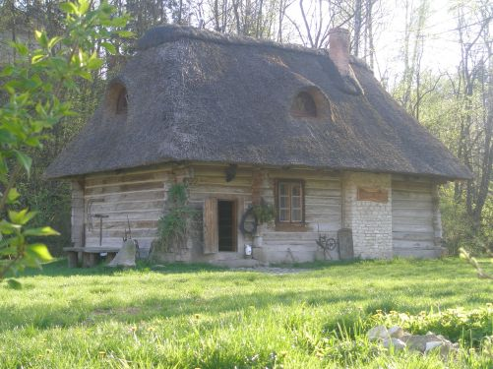
Europejski Fundusz Rolny na rzecz Rozwoju Obszarów Wiejskich: Europa inwestująca w obszary wiejskie
Lokalna grupa działania: Dunajec-Biała współfinansowana jest ze środków Unii Europejskiej w ramach osi 4 – LEADER
Programu Rozwoju Obszarów Wiejskich na lata 2007-2013

Slide 42
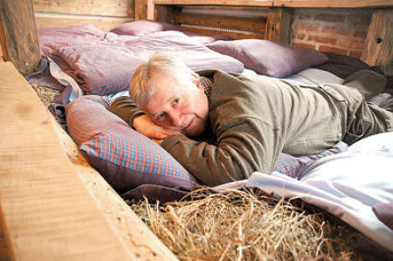
Europejski Fundusz Rolny na rzecz Rozwoju Obszarów Wiejskich: Europa inwestująca w obszary wiejskie
Lokalna grupa działania: Dunajec-Biała współfinansowana jest ze środków Unii Europejskiej w ramach osi 4 – LEADER
Programu Rozwoju Obszarów Wiejskich na lata 2007-2013

Slide 43
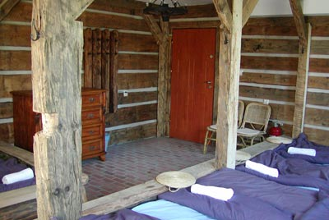
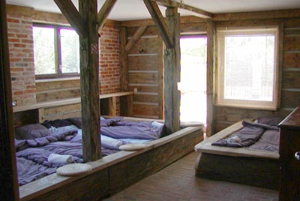
Europejski Fundusz Rolny na rzecz Rozwoju Obszarów Wiejskich: Europa inwestująca w obszary wiejskie
Lokalna grupa działania: Dunajec-Biała współfinansowana jest ze środków Unii Europejskiej w ramach osi 4 – LEADER
Programu Rozwoju Obszarów Wiejskich na lata 2007-2013

Slide 44
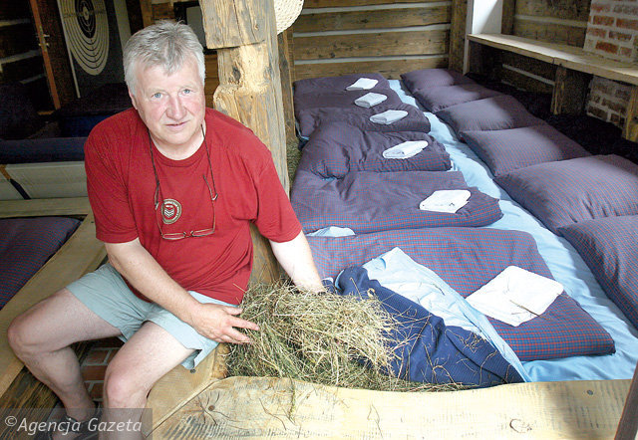
Europejski Fundusz Rolny na rzecz Rozwoju Obszarów Wiejskich: Europa inwestująca w obszary wiejskie
Lokalna grupa działania: Dunajec-Biała współfinansowana jest ze środków Unii Europejskiej w ramach osi 4 – LEADER
Programu Rozwoju Obszarów Wiejskich na lata 2007-2013

Slide 45
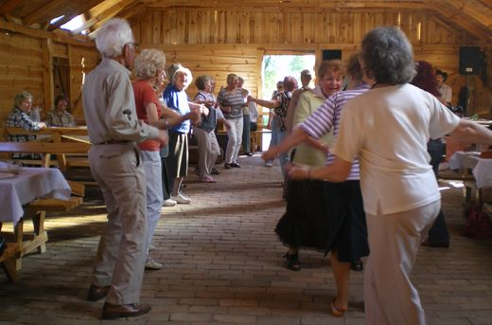
Europejski Fundusz Rolny na rzecz Rozwoju Obszarów Wiejskich: Europa inwestująca w obszary wiejskie
Lokalna grupa działania: Dunajec-Biała współfinansowana jest ze środków Unii Europejskiej w ramach osi 4 – LEADER
Programu Rozwoju Obszarów Wiejskich na lata 2007-2013

Slide 46
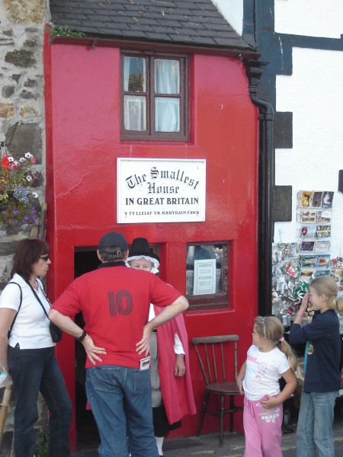
Europejski Fundusz Rolny na rzecz Rozwoju Obszarów Wiejskich: Europa inwestująca w obszary wiejskie
Lokalna grupa działania: Dunajec-Biała współfinansowana jest ze środków Unii Europejskiej w ramach osi 4 – LEADER
Programu Rozwoju Obszarów Wiejskich na lata 2007-2013

Slide 47
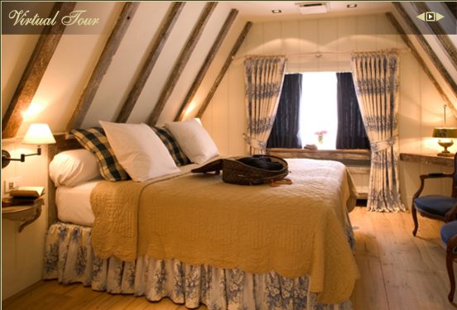
Europejski Fundusz Rolny na rzecz Rozwoju Obszarów Wiejskich: Europa inwestująca w obszary wiejskie
Lokalna grupa działania: Dunajec-Biała współfinansowana jest ze środków Unii Europejskiej w ramach osi 4 – LEADER
Programu Rozwoju Obszarów Wiejskich na lata 2007-2013

Slide 48
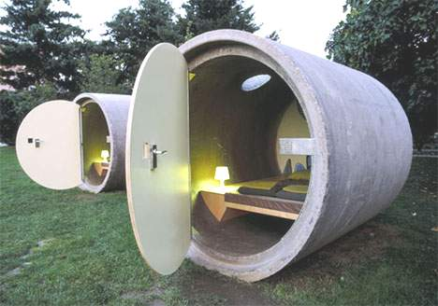
Europejski Fundusz Rolny na rzecz Rozwoju Obszarów Wiejskich: Europa inwestująca w obszary wiejskie
Lokalna grupa działania: Dunajec-Biała współfinansowana jest ze środków Unii Europejskiej w ramach osi 4 – LEADER
Programu Rozwoju Obszarów Wiejskich na lata 2007-2013

Slide 49
Europejski Fundusz Rolny na rzecz Rozwoju Obszarów Wiejskich: Europa inwestująca w obszary wiejskie
Lokalna grupa działania: Dunajec-Biała współfinansowana jest ze środków Unii Europejskiej w ramach osi 4 – LEADER
Programu Rozwoju Obszarów Wiejskich na lata 2007-2013
Kilka słów na podsumowanie …
Czym jest LGD ?
Lokalna Grupa Działania to …
Skąd jest finansowane LGD ?
Z Osi 4 PROW 2007-2013 dla Polski to: 787 500 000,00 EUR
Ile LGD jest w Małopolsce ?
42 z których dofinansowanie otrzymało 39

Slide 50
Europejski Fundusz Rolny na rzecz Rozwoju Obszarów Wiejskich: Europa inwestująca w obszary wiejskie
Lokalna grupa działania: Dunajec-Biała współfinansowana jest ze środków Unii Europejskiej w ramach osi 4 – LEADER
Programu Rozwoju Obszarów Wiejskich na lata 2007-2013
Kilka słów na podsumowanie …
Czym jest LGD ?
Lokalna Grupa Działania to …
Skąd jest finansowane LGD ?
Z Osi 4 PROW 2007-2013 dla Polski to: 787 500 000,00 EUR
Ile LGD jest w Małopolsce ?
42 z których dofinansowanie otrzymało 39

Slide 51
Europejski Fundusz Rolny na rzecz Rozwoju Obszarów Wiejskich: Europa inwestująca w obszary wiejskie
Lokalna grupa działania: Dunajec-Biała współfinansowana jest ze środków Unii Europejskiej w ramach osi 4 – LEADER
Programu Rozwoju Obszarów Wiejskich na lata 2007-2013
Kilka słów na podsumowanie …
Czym jest LGD ?
Lokalna Grupa Działania to …
Skąd jest finansowane LGD ?
Z Osi 4 PROW 2007-2013 dla Polski to: 787 500 000,00 EUR
Ile LGD jest w Małopolsce ?
42 z których dofinansowanie otrzymało 39

Slide 52
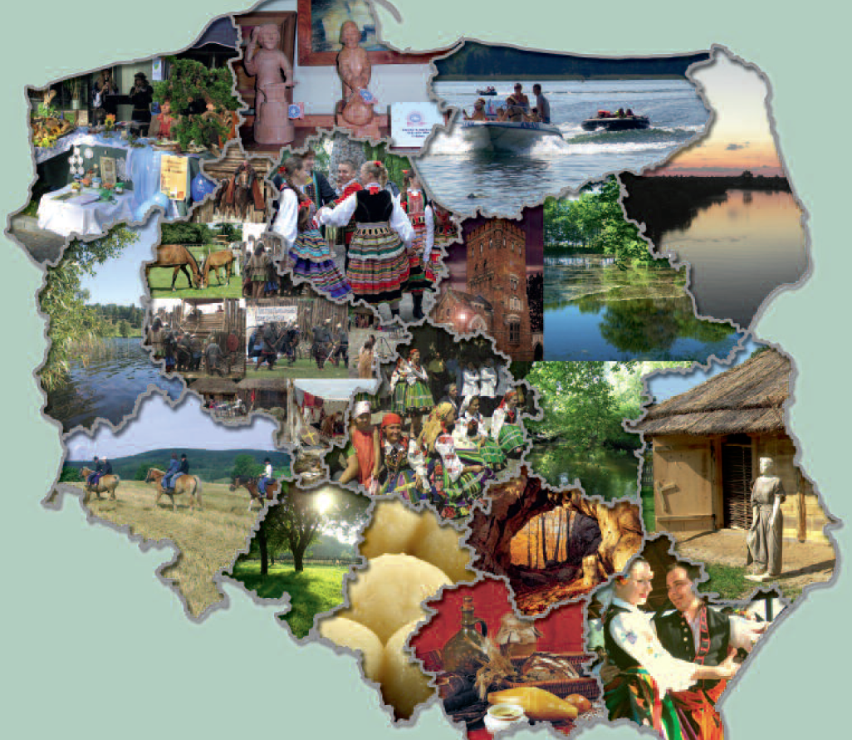
Europejski Fundusz Rolny na rzecz Rozwoju Obszarów Wiejskich: Europa inwestująca w obszary wiejskie
Lokalna grupa działania: Dunajec-Biała współfinansowana jest ze środków Unii Europejskiej w ramach osi 4 – LEADER
Programu Rozwoju Obszarów Wiejskich na lata 2007-2013

Slide 53
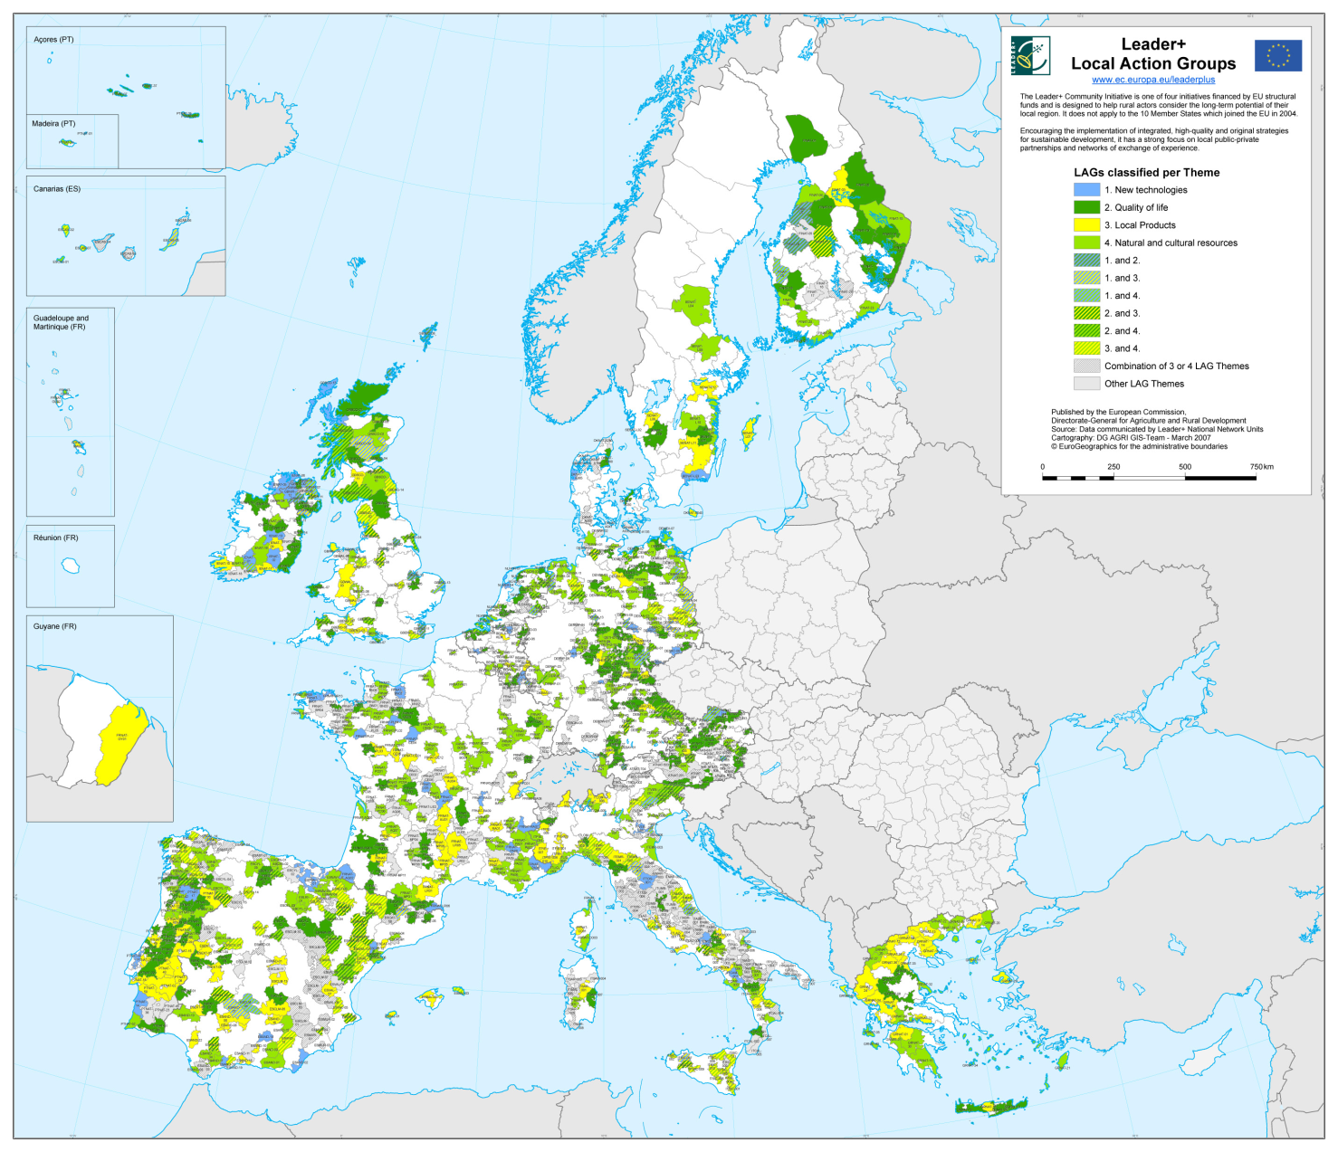
Europejski Fundusz Rolny na rzecz Rozwoju Obszarów Wiejskich: Europa inwestująca w obszary wiejskie
Lokalna grupa działania: Dunajec-Biała współfinansowana jest ze środków Unii Europejskiej w ramach osi 4 – LEADER
Programu Rozwoju Obszarów Wiejskich na lata 2007-2013

Slide 54
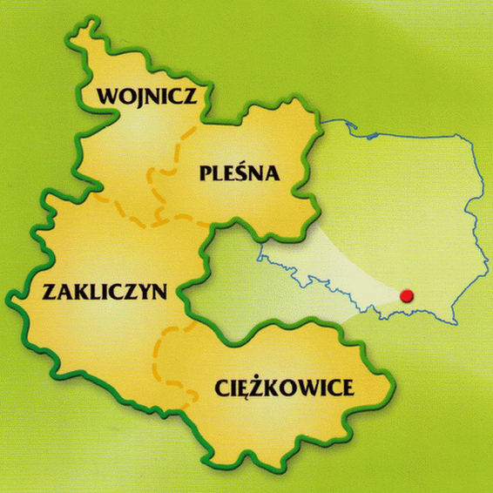
Europejski Fundusz Rolny na rzecz Rozwoju Obszarów Wiejskich: Europa inwestująca w obszary wiejskie
Lokalna grupa działania: Dunajec-Biała współfinansowana jest ze środków Unii Europejskiej w ramach osi 4 – LEADER
Programu Rozwoju Obszarów Wiejskich na lata 2007-2013

Slide 55
Europejski Fundusz Rolny na rzecz Rozwoju Obszarów Wiejskich: Europa inwestująca w obszary wiejskie
Lokalna grupa działania: Dunajec-Biała współfinansowana jest ze środków Unii Europejskiej w ramach osi 4 – LEADER
Programu Rozwoju Obszarów Wiejskich na lata 2007-2013
Dziękuje za uwagę …

